Slide 2
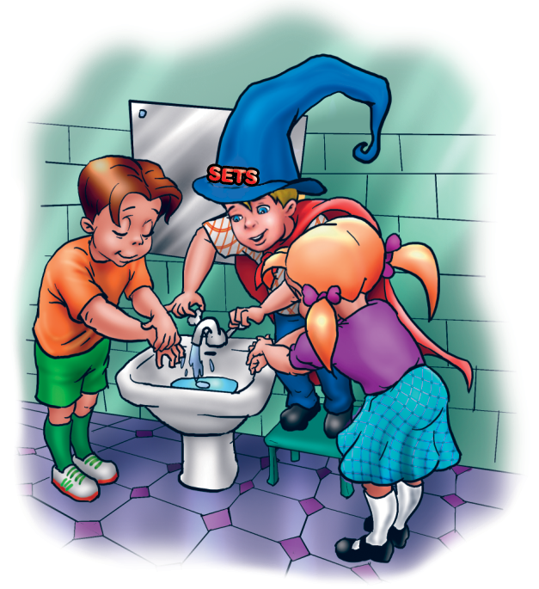
Stop! Spala-te pe maini!

Slide 3
Igiena este un cuvant pe care il folosim pentru a ne referi la activitatile pe care le facem pentru a ne pastra curati si sanatosi. Toti trebuie sa invatam sa ne insusim obiceiurile care ne ajuta sa ne pastram sanatatea.

Slide 4
Igiena personala inseamna sa ai grija de tine in fiecare zi; cu cat pastrezi un nivel ridicat de igiena personala, cu atat vizitele la medic vor fi mai rare. In plus, vei fi mereu apreciat de familie si de prieteni.

Slide 5
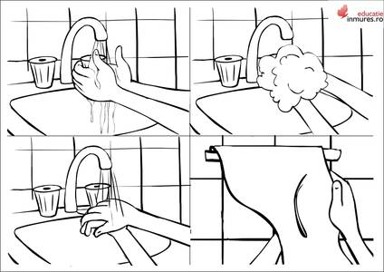
Iata cateva reguli de baza care tin de igiena personala: 1. Spala-te o data pe zi pe tot corpul cu apa calda si sapun; sterge-te bine si imbraca haine curate, proaspat spalate. Rufele murdare pune-le la spalat.

Slide 6
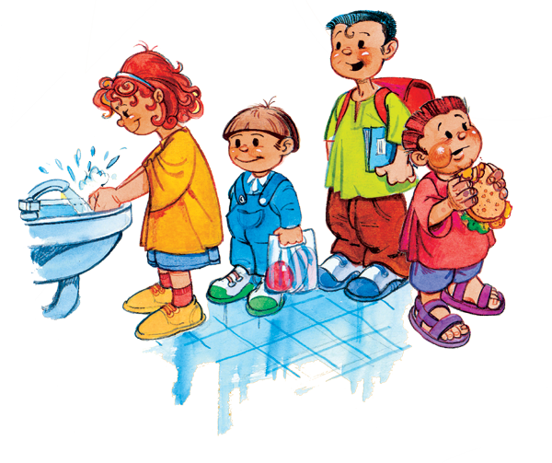
2. Spala-te pe maini inainte si dupa masa.

Slide 7
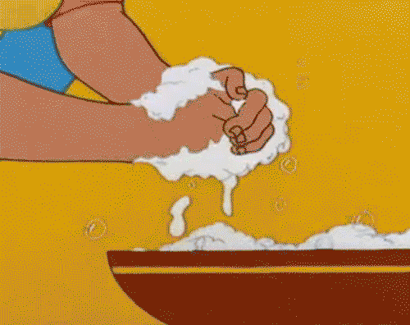
3. Spala-te pe maini dupa cumparaturi, dupa ce ai mangaiat animale, dupa ce ai folosit toaleta, dupa ce te-ai jucat, dupa ce ai folosit batista pentru nas, te-ai pieptanat sau te-ai incaltat, dar si dupa ce ai dus gunoiul.

Slide 8
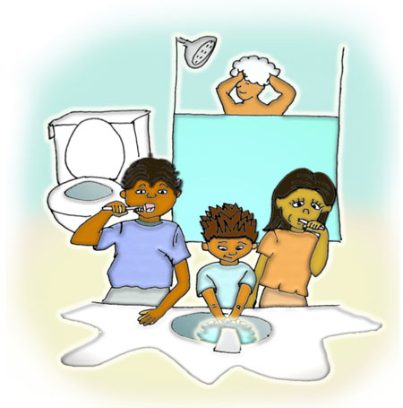
4. Spala-te pe dinti dimineata, seara si dupa fiecare masa.

Slide 9
5. Mergi regulat la dentist.

Slide 10
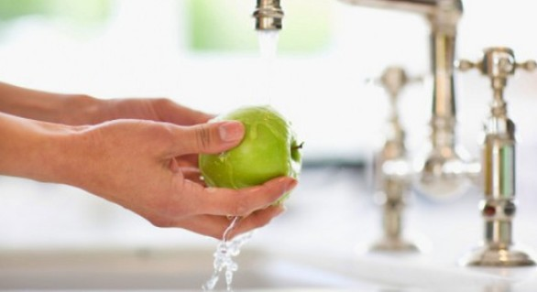
6. Spala fructele si legumele inainte de a le consuma.

Slide 11
7. Aeriseste camera in care dormi.

Slide 12
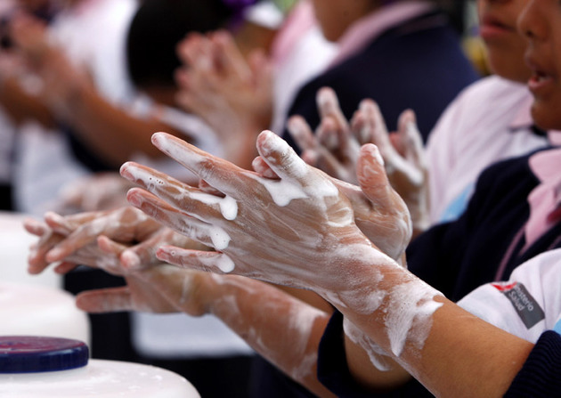
8. Pastreaza-ti unghiile de la maini si picioare curate.

Slide 13
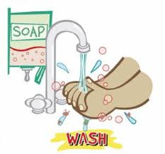
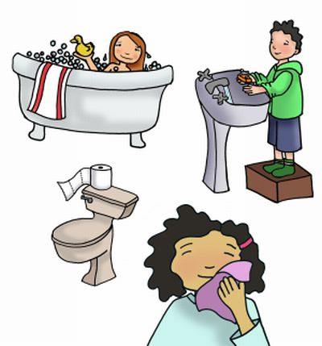
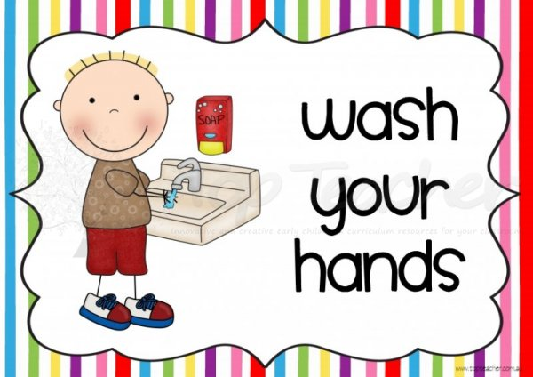

Slide 14
Igiena joaca un rol deosebit de important pentru sanatatea noastra!

